Slide 1

Выпускная квалификационная работа по курсу «Data Science»
Слушатель
Ефремов Андрей Викторович

Slide 2


Прогнозирование конечных свойств новых материалов (композиционных материалов)
Провести разведочный анализ данных
Провести предобработку данных
Обучить нескольких моделей для прогноза модуля упругости при растяжении и прочности при растяжении
Написать нейронную сеть, которая будет рекомендовать соотношение матрица-наполнитель

Slide 3
Разведочный анализ данных
 | Угол нашивки,град | Шаг нашивки | Плотнлсть нашивки
0 | 0 | 4.000000 | 57.000000
1 | 0 | 4.000000 | 60.000000
2 | 0 | 4.000000 | 70.000000
3 | 0 | 5.000000 | 47.000000
4 | 0 | 5.000000 | 57.000000
... | ... | ... | ...
1035 | 90 | 8.088111 | 47.759177
1036 | 90 | 7.619138 | 66.931932
1037 | 90 | 9.800926 | 72.858286
1038 | 90 | 10.079859 | 65.519479
1039 | 90 | 9.021043 | 66.920143
1040 rows × 3 columns
 | Соотношение матрица-наполнитель | Плотность, кг/м3 | модуль упругости, ГПа | Количество отвердителя, м.% | Содержание эпоксидных групп,%_2 | Температура вспышки, С_2 | Поверхностная плотность, г/м2 | Модуль упругости при растяжении, ГПа | Прочность при растяжении, МПа | Потребление смолы, г/м2
0 | 1.857143 | 2030.000000 | 738.736842 | 30.000000 | 22.267857 | 100.000000 | 210.000000 | 70.000000 | 3000.000000 | 220.000000
1 | 1.857143 | 2030.000000 | 738.736842 | 50.000000 | 23.750000 | 284.615385 | 210.000000 | 70.000000 | 3000.000000 | 220.000000
2 | 1.857143 | 2030.000000 | 738.736842 | 49.900000 | 33.000000 | 284.615385 | 210.000000 | 70.000000 | 3000.000000 | 220.000000
3 | 1.857143 | 2030.000000 | 738.736842 | 129.000000 | 21.250000 | 300.000000 | 210.000000 | 70.000000 | 3000.000000 | 220.000000
4 | 2.771331 | 2030.000000 | 753.000000 | 111.860000 | 22.267857 | 284.615385 | 210.000000 | 70.000000 | 3000.000000 | 220.000000
... | ... | ... | ... | ... | ... | ... | ... | ... | ... | ...
1018 | 2.271346 | 1952.087902 | 912.855545 | 86.992183 | 20.123249 | 324.774576 | 209.198700 | 73.090961 | 2387.292495 | 125.007669
1019 | 3.444022 | 2050.089171 | 444.732634 | 145.981978 | 19.599769 | 254.215401 | 350.660830 | 72.920827 | 2360.392784 | 117.730099
1020 | 3.280604 | 1972.372865 | 416.836524 | 110.533477 | 23.957502 | 248.423047 | 740.142791 | 74.734344 | 2662.906040 | 236.606764
1021 | 3.705351 | 2066.799773 | 741.475517 | 141.397963 | 19.246945 | 275.779840 | 641.468152 | 74.042708 | 2071.715856 | 197.126067
1022 | 3.808020 | 1890.413468 | 417.316232 | 129.183416 | 27.474763 | 300.952708 | 758.747882 | 74.309704 | 2856.328932 | 194.754342
1023 rows × 10 columns
Исходные 2 дата сета с общим количеством параметров 13
1й дата сет: 1023 rows × 10 columns
2й дата сет: 1040 rows × 3 columns
Объединение выполнено методом INNER
.

Slide 4
Описательная статистика по каждому столбцу
Разведочный анализ данных
 | count | mean | std | min | 25% | 50% | 75% | max
Угол нашивки, град | 1023.0 | 44.252199 | 45.015793 | 0.000000 | 0.000000 | 0.000000 | 90.000000 | 90.000000
Шаг нашивки | 1023.0 | 6.899222 | 2.563467 | 0.000000 | 5.080033 | 6.916144 | 8.586293 | 14.440522
Плотность нашивки | 1023.0 | 57.153929 | 12.350969 | 0.000000 | 49.799212 | 57.341920 | 64.944961 | 103.988901
Соотношение матрица-наполнитель | 1023.0 | 2.930366 | 0.913222 | 0.389403 | 2.317887 | 2.906878 | 3.552660 | 5.591742
Плотность, кг/м3 | 1023.0 | 1975.734888 | 73.729231 | 1731.764635 | 1924.155467 | 1977.621657 | 2021.374375 | 2207.773481
модуль упругости, ГПа | 1023.0 | 739.923233 | 330.231581 | 2.436909 | 500.047452 | 739.664328 | 961.812526 | 1911.536477
Количество отвердителя, м.% | 1023.0 | 110.570769 | 28.295911 | 17.740275 | 92.443497 | 110.564840 | 129.730366 | 198.953207
Содержание эпоксидных групп,%_2 | 1023.0 | 22.244390 | 2.406301 | 14.254985 | 20.608034 | 22.230744 | 23.961934 | 33.000000
Температура вспышки, С_2 | 1023.0 | 285.882151 | 40.943260 | 100.000000 | 259.066528 | 285.896812 | 313.002106 | 413.273418
Поверхностная плотность, г/м2 | 1023.0 | 482.731833 | 281.314690 | 0.603740 | 266.816645 | 451.864365 | 693.225017 | 1399.542362
Модуль упругости при растяжении, ГПа | 1023.0 | 73.328571 | 3.118983 | 64.054061 | 71.245018 | 73.268805 | 75.356612 | 82.682051
Прочность при растяжении, МПа | 1023.0 | 2466.922843 | 485.628006 | 1036.856605 | 2135.850448 | 2459.524526 | 2767.193119 | 3848.436732
Потребление смолы, г/м2 | 1023.0 | 218.423144 | 59.735931 | 33.803026 | 179.627520 | 219.198882 | 257.481724 | 414.590628

Slide 5
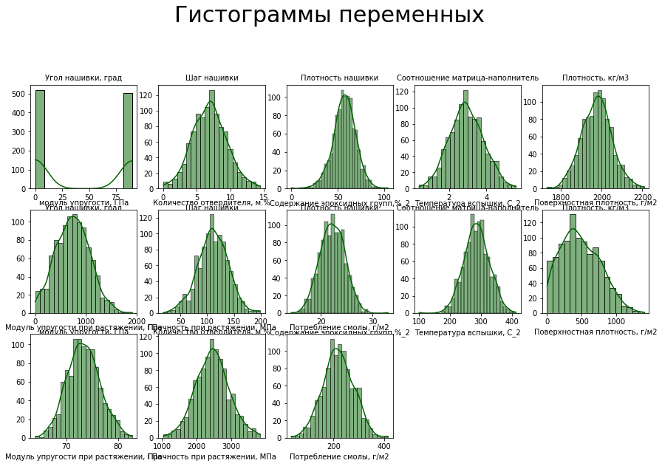
Разведочный анализ данных. Гистограммы

Slide 6
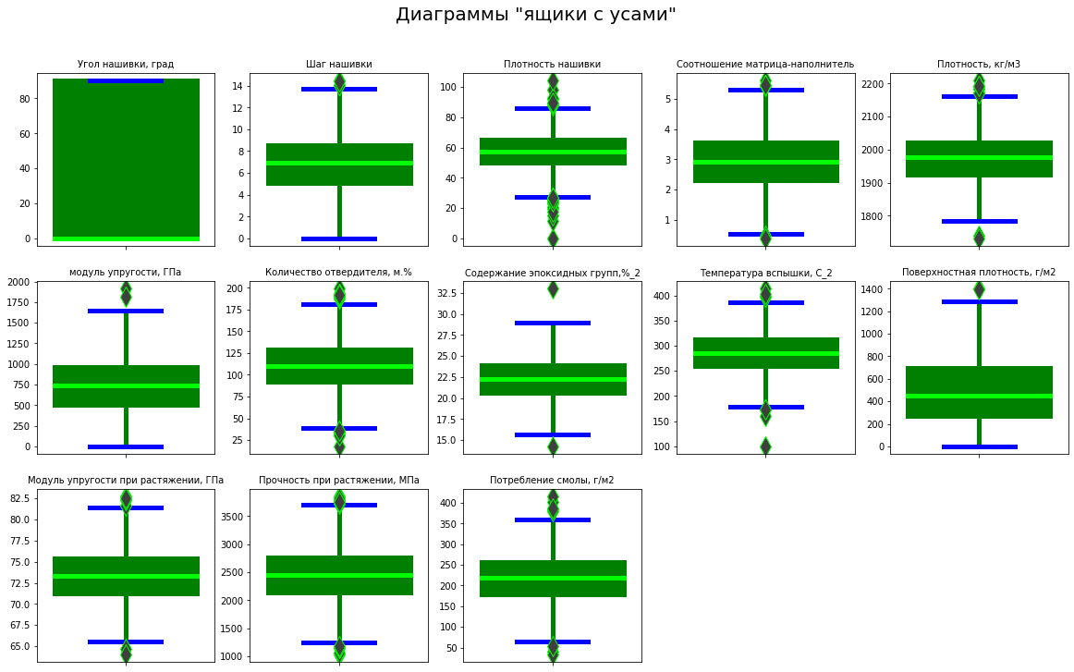
Разведочный анализ данных. Диаграммы «Ящики с усами»
Для большинства характеристик распределение близко к нормальному. Исключение составляют:
Поверхностная плотность, г/м2 - нормальное распределение со смещением вправо.
Угол нашивки, град - дискретное распределение, так как колонка содержит всего два уникальных значения

Slide 7
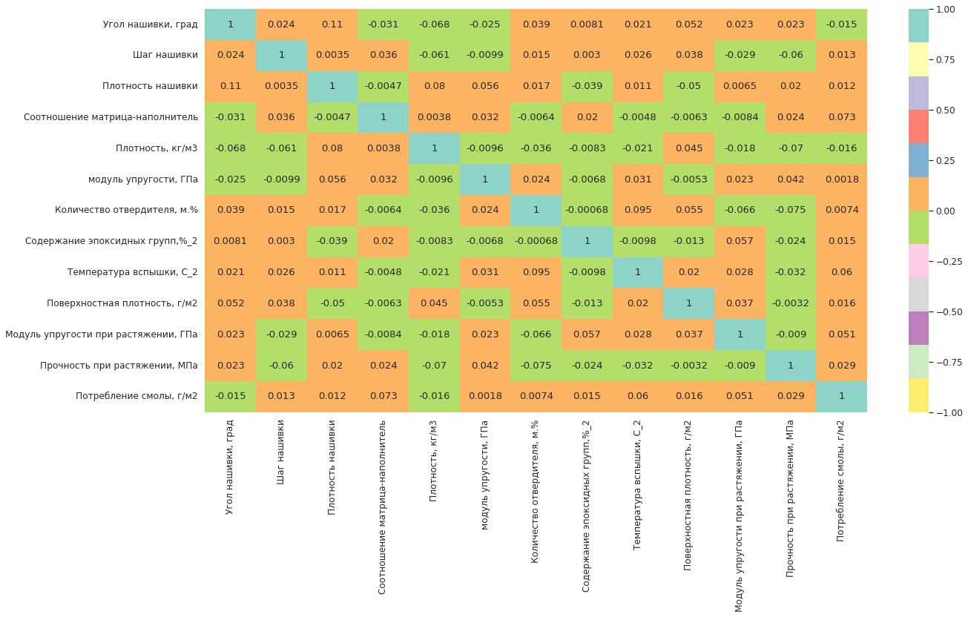
Тепловая карта коэффициентов корреляции

Slide 8

Предобработка данных
Посчитаем распределение выбросов по каждому столбцу.
Выбросы распределены по разным признакам.
Какого-то скопления выбросов в одном из признаков
не обнаружено.
Для удаления воспользуемся методом межквартильного интервала
0 выбросов в признаке Угол нашивки, град
0 выбросов в признаке Шаг нашивки
7 выбросов в признаке Плотность нашивки
0 выбросов в признаке Соотношение матрица-наполнитель
3 выбросов в признаке Плотность, кг/м3
2 выбросов в признаке модуль упругости, ГПа
2 выбросов в признаке Количество отвердителя, м.%
2 выбросов в признаке Содержание эпоксидных групп,%_2
3 выбросов в признаке Температура вспышки, С_2
2 выбросов в признаке Поверхностная плотность, г/м2
0 выбросов в признаке Модуль упругости при растяжении, ГПа
0 выбросов в признаке Прочность при растяжении, МПа
3 выбросов в признаке Потребление смолы, г/м2
Всего 24 выброса

Slide 9
Предобработка данных
Количество выбросов после удаления
0 выбросов в признаке Угол нашивки, град
0 выбросов в признаке Шаг нашивки
0 выбросов в признаке Плотность нашивки
0 выбросов в признаке Соотношение матрица-наполнитель
0 выбросов в признаке Плотность, кг/м3
0 выбросов в признаке модуль упругости, ГПа
0 выбросов в признаке Количество отвердителя, м.%
0 выбросов в признаке Содержание эпоксидных групп,%_2
0 выбросов в признаке Температура вспышки, С_2
0 выбросов в признаке Поверхностная плотность, г/м2
0 выбросов в признаке Модуль упругости при растяжении, ГПа
0 выбросов в признаке Прочность при растяжении, МПа
0 выбросов в признаке Потребление смолы, г/м2
Всего 0 выброса
Количество пропусков
Угол нашивки, град 0
Шаг нашивки 0
Плотность нашивки 0
Соотношение матрица-наполнитель 0
Плотность, кг/м3 0
модуль упругости, ГПа 0
Количество отвердителя, м.% 0
Содержание эпоксидных групп,%_2 0
Температура вспышки, С_2 0
Поверхностная плотность, г/м2 0
Модуль упругости при растяжении, ГПа 0
Прочность при растяжении, МПа 0
Потребление смолы, г/м2 0
dtype: int64
Размер дата сета после удаления выбросов
Количество строк в очищенном дата сете: 927
Количество столбцов (переменных) в очищенном дата сете: 13
Количество пропусков в данных очищенного дата сета: 0

Slide 10
Предобработка данных Полученные значения дают возможность предположить, что применение метода факторного анализа и сокращения данных не даст нам хорошего результата.
Тест Кайзера-Мейера-Олкина (КМО) измеряет пригодность данных для факторного анализа.
Значения KMO находятся в диапазоне от 0 до 1.
Значение KMO менее 0,6 считается недостаточным.
0.46240230999299364
Тест Бартлетта на сферичность сравнивает наблюдаемую
корреляционную матрицу с единичной матрицей.
Если значение теста Бартлетта выше выбранного нами уровня значимости (обычно выбираются 0,05 и 0,01), то наш набор данных не подходит для метода сокращения данных.
0.061297721011401074

Slide 11
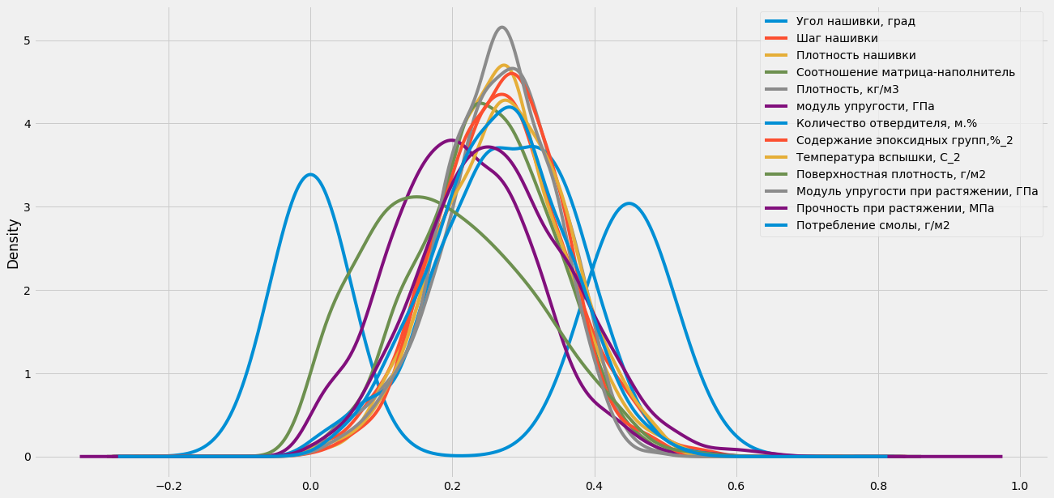
Предобработка данных Нормализируем наши данные в размерности от 0 до 1 выводим первые и последние пять строчек
 | Угол нашивки, град | Шаг нашивки | Плотность нашивки | Соотношение матрица-наполнитель | Плотность, кг/м3 | модуль упругости, ГПа | Количество отвердителя, м.% | Содержание эпоксидных групп,%_2 | Температура вспышки, С_2 | Поверхностная плотность, г/м2 | Модуль упругости при растяжении, ГПа | Прочность при растяжении, МПа | Потребление смолы, г/м2
1 | 0.0 | 4.000000 | 60.000000 | 1.857143 | 2030.000000 | 738.736842 | 50.000000 | 23.750000 | 284.615385 | 210.000000 | 70.000000 | 3000.000000 | 220.000000
3 | 0.0 | 5.000000 | 47.000000 | 1.857143 | 2030.000000 | 738.736842 | 129.000000 | 21.250000 | 300.000000 | 210.000000 | 70.000000 | 3000.000000 | 220.000000
4 | 0.0 | 5.000000 | 57.000000 | 2.771331 | 2030.000000 | 753.000000 | 111.860000 | 22.267857 | 284.615385 | 210.000000 | 70.000000 | 3000.000000 | 220.000000
5 | 0.0 | 5.000000 | 60.000000 | 2.767918 | 2000.000000 | 748.000000 | 111.860000 | 22.267857 | 284.615385 | 210.000000 | 70.000000 | 3000.000000 | 220.000000
6 | 0.0 | 5.000000 | 70.000000 | 2.569620 | 1910.000000 | 807.000000 | 111.860000 | 22.267857 | 284.615385 | 210.000000 | 70.000000 | 3000.000000 | 220.000000
... | ... | ... | ... | ... | ... | ... | ... | ... | ... | ... | ... | ... | ...
1018 | 90.0 | 9.076380 | 47.019770 | 2.271346 | 1952.087902 | 912.855545 | 86.992183 | 20.123249 | 324.774576 | 209.198700 | 73.090961 | 2387.292495 | 125.007669
1019 | 90.0 | 10.565614 | 53.750790 | 3.444022 | 2050.089171 | 444.732634 | 145.981978 | 19.599769 | 254.215401 | 350.660830 | 72.920827 | 2360.392784 | 117.730099
1020 | 90.0 | 4.161154 | 67.629684 | 3.280604 | 1972.372865 | 416.836524 | 110.533477 | 23.957502 | 248.423047 | 740.142791 | 74.734344 | 2662.906040 | 236.606764
1021 | 90.0 | 6.313201 | 58.261074 | 3.705351 | 2066.799773 | 741.475517 | 141.397963 | 19.246945 | 275.779840 | 641.468152 | 74.042708 | 2071.715856 | 197.126067
1022 | 90.0 | 6.078902 | 77.434468 | 3.808020 | 1890.413468 | 417.316232 | 129.183416 | 27.474763 | 300.952708 | 758.747882 | 74.309704 | 2856.328932 | 194.754342

Slide 12
Решение задачи регрессии
Разделение выборки на обучающую и тестовую
70% (на обучение) /30% (на тестирование)
2. Построение моделей для прогноза модуля упругости и прочности при растяжении:
Случайный лес
Линейная регрессия
Метод К-соседей

Slide 13
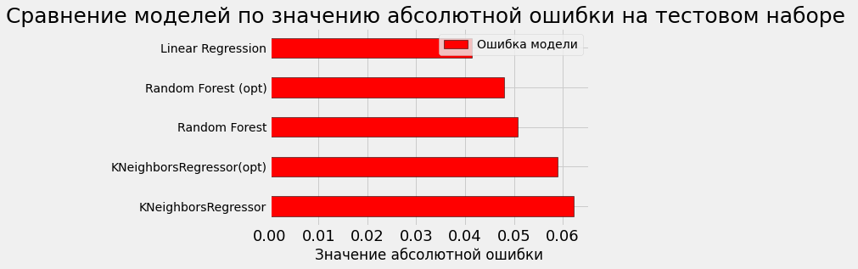
Оценка качества моделей

Slide 14
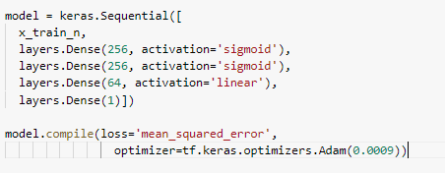
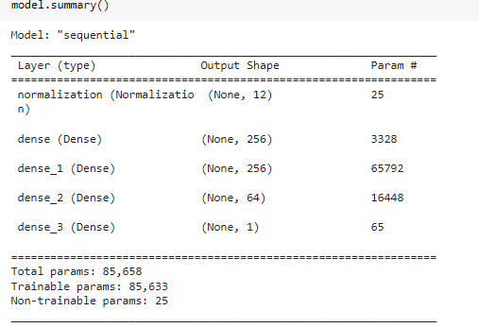
Нейронная сеть
Гиперпараметры модели:
- количество скрытых слоев
- количество нейронов на слое
- активационная функция
- количество нейронов на выходном слое
- оптимизатор
- метрика оценки качества
Количество эпох задано 40.

Slide 15
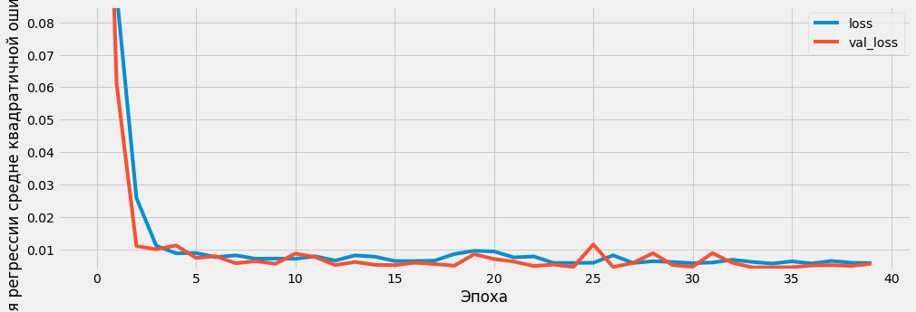
Нейронная сеть. Оценка качества модели

Slide 16
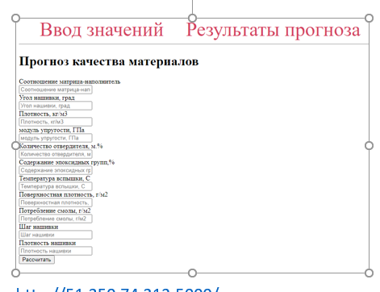
Разработка приложения
Страница слушателя на GitLab
Созданный репозиторий:
https://github.com/Oglyanis/BMSTU
http://51.250.74.213:5000/

Slide 17

Спасибо
Ефремов Андрей Викторович
Электронная почта: i@Savoonia.ru

